Slide 1
获取标签

Slide 2
前置知识
知道querySelector方法如何使用
知道querySelectorAll方法如何使用

Slide 3
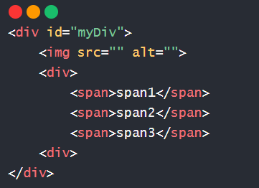
获取标签
尝试获取img和span标签
需求：复制标签结构, 在JS里获取相应标签对象

Slide 4


